Slide 2
Thứ Sáu, ngày 19 tháng 12 năm 2025
BÀI 8 – TIẾT 15
THƯỜNG THỨC ÂM NHẠC: ĐÀN GUITAR VÀ UKULELE
ÔN TẬP: BÀI HÁT NƠI ẤY TRƯỜNG SA

Slide 3
Yêu cầu
1. Nêu được một số đặc điểm của đàn guitar và ukulee;
phân biệt được âm sắc của hai nhạc cụ.
2. Trình bày hoàn chỉnh bài hát, kết hợp nhạc cụ gõ.

Slide 4


I- THƯỜNG THỨC ÂM NHẠC

Slide 5



Nghe và nhận biết âm sắc nhạc cụ diễn tấu bản nhạc

Slide 6
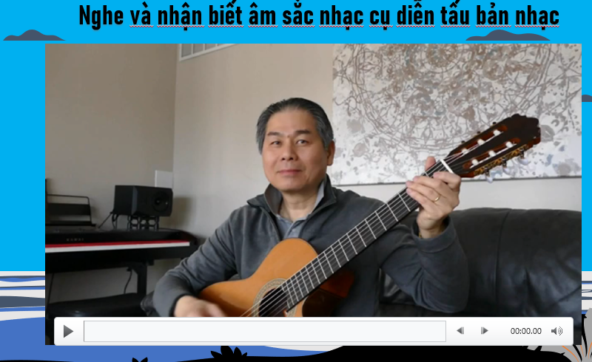

Slide 7
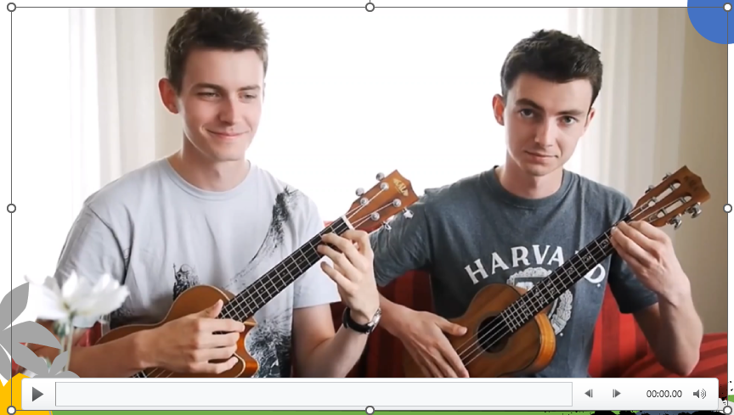

Slide 8

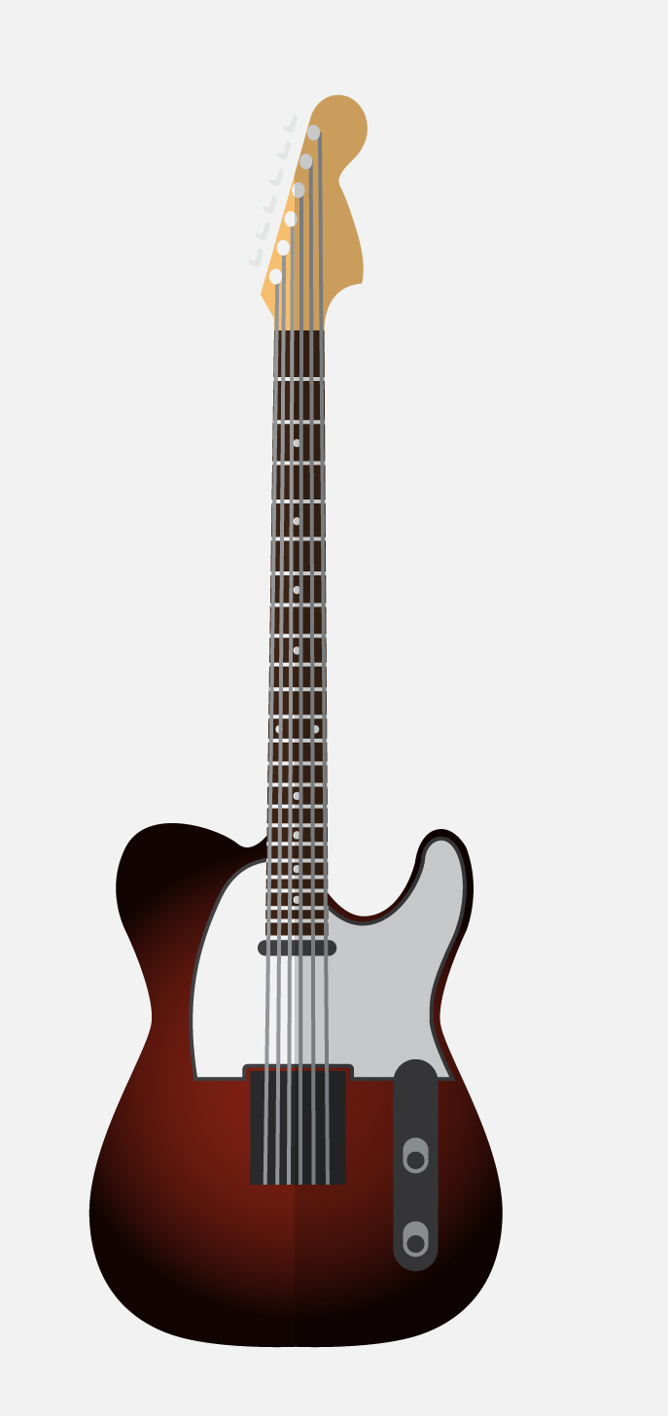
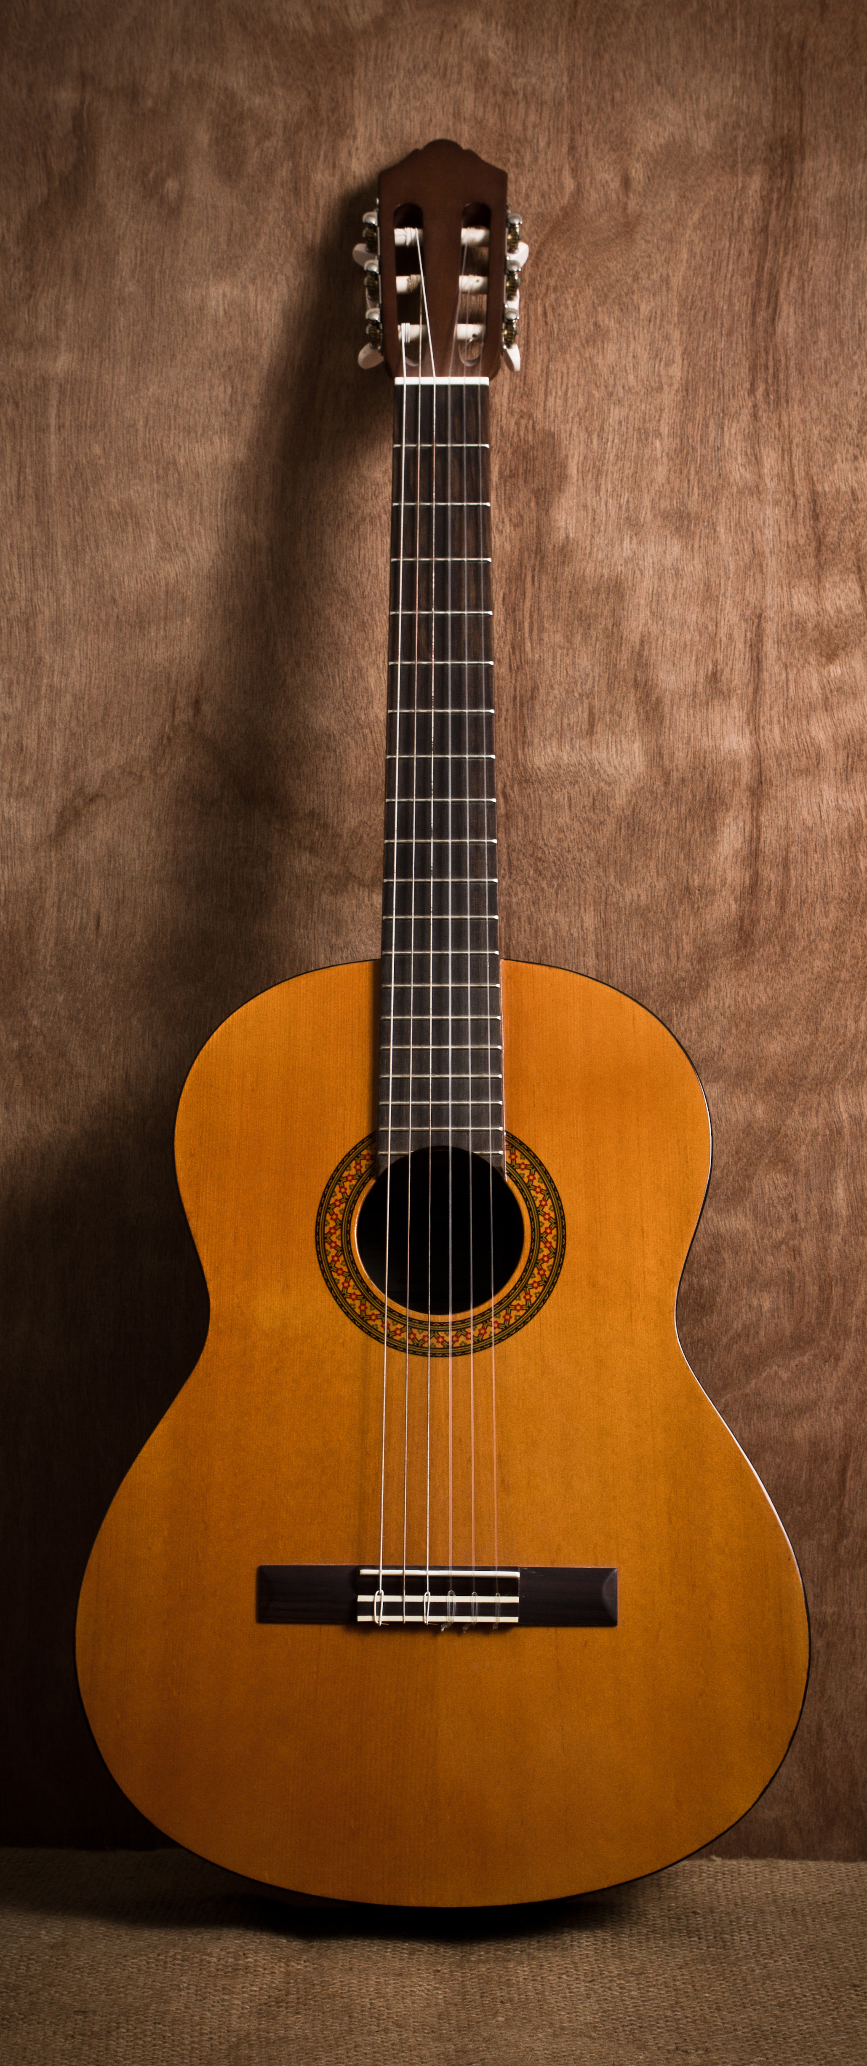
1. Đàn guitar
.
Guitar gỗ gồm 6 dây, có hộp cộng hưởng bằng gỗ, âm thanh vang, trầm ấm, sử dụng móng gảy bằng nhựa gảy lên đàn.
- Có guitar gỗ và guitar điện
Đàn guitar là nhạc cụ phổ biến rộng rãi trong đời sống, ra đời cách đây nhiều thế kỉ. Sau này người Tây Ban Nha đã cải tiến thành các loại guitar như ngày nay.
Guitar gỗ gồm 6 dây, có hộp cộng hưởng bằng gỗ, âm thanh vang, trầm ấm, sử dụng móng gảy bằng nhựa gảy lên đàn.
Guitar điện được gắn bộ khuếch đại âm thanh, thường sử dụng trong các ban nhạc điện tử, dùng móng bằng nhựa gảy lên dây đàn, thể hiện được các sắc thái tình cảm khác nhau.

Slide 9
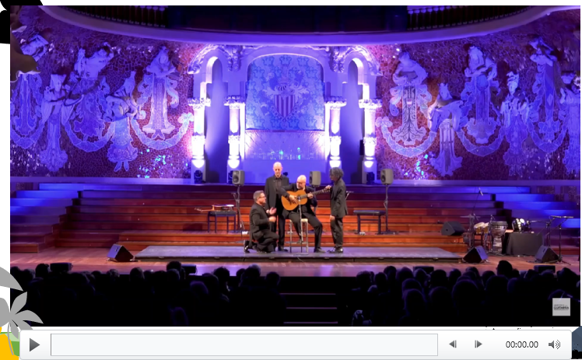

Slide 10
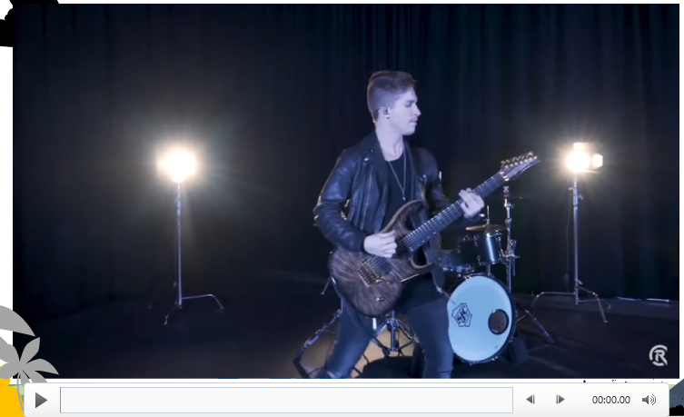
Nghe, cảm nhận và phân biệt âm sắc của nhạc cụ

Slide 11

Đàn ukulele
Đàn ukulele là nhạc cụ xuất hiện ở Hawaii vào khoảng thế kỉ XIX, phổ biến rộng rãi ở Hoa kì vào đầu thế kỉ XX. Đàn thường có 4 dây, có hình dáng, chất liệu giống guitar gỗ nhưng nhỏ hơn. Âm thanh của ukulele trong trẻo, rộn ràng, tươi tắn, sôi nổi.
Đàn thường có 4 dây, có hình dáng, chất liệu giống guitar gỗ nhưng nhỏ hơn. Âm thanh của ukulele trong trẻo, rộn ràng, tươi tắn, sôi nổi.

Slide 12

II. Ôn bài hát: Nơi ấy Trường Sa
Nhạc và lời: Phạm Tuyên
+ Bài hát: CHÀO NĂM HỌC MỚI
+ Bài hát: liên khúc TÔI YÊU VIỆT NAM

Slide 13
Hướng dẫn tự học
Tiết 16
NHẠC CỤ: Sáo recorder
Thực hành bấm nốt Đô 1 (C)

